Slide 1
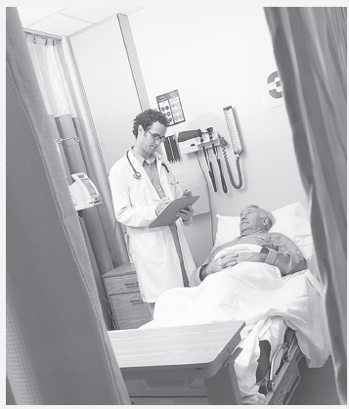
BAB 10
SISTEM PERTAHANAN TUBUH
Tujuan Pembelajaran
Dengan mempelajari bab ini, siswa diharapkan dapat:
Mengidentifikasi struktur, fungsi dan proses pada sistem limfatik manusia.
Mengidentifikasi struktur, fungsi dan proses pada sistem kekebalan manusia.
Mengaitkan struktur, fungsi dan proses pada sistem pertahanan tubuh manusia.
Membedakan jenis-jenis kekebalan dalam tubuh manusia.
Mengidentifikasikan macam-macam kelainan atau gangguan yang terjadi dalam sistem kekebalan manusia.

Slide 2
PENDAHULUAN
Ada orang yang mudah sakit, ada pula orang yang jarang sakit.
Hal ini ada kaitannya dengan sisitem pertahanan yang dimiliki oleh seseorang.
Jaringan tubuh yang berperan penting adalah jaringan darah dan jaringan limfa.

Slide 3
SISTEM LIMFATIK
  Pembuluh limfa berfungsi untuk mengangkut cairan kembali ke peredaran darah.
Organ limfoid berfungsi sebagai tempat hidup sel fagositik dan limfosit
yang berperan penting untuk melawan penyakit.
Fungsi sistem limfa adalah sebagai berikut.
Mengambil kelebihan cairan dari jaringan dan mengembalikannya ke darah.
Mengabsorpsi lemak dan laktekal di usus halus kemudian mengangkutnya ke darah.
Membantu pertahanan tubuh melawan penyakit.

Slide 4
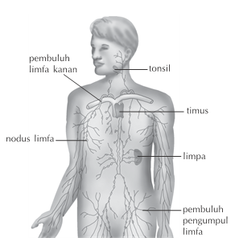
Pembuluh Limfa
Pembuluh limfa merupakan bagian penting dalam sistem peredaran limfa. Peredaran limfa adalah peredaran terbuka. Cairan limfa yang berasal dari kepala, leher, dada, paru-paru, jantung dan lengan kanan terkumpul pembuluh limfa kanan (duktus limfatikus dekster).
Cairan limfa yang berasal dari bagian selain yang bermuara di pembuluh limfa kanan akan bermuara pada pembuluh limfa dada (duktus toraksikus).
Sistem limfatik

Slide 5
Organ-organ Limfoid
Organ-organ limfoid mencakup sumsum merah, nodus limfa, limpa, timus dan tonsil.
Sumsum merah
Sumsum merah mencakup jaringan yang menghasilkan limfosit.
Perkembangan selanjutnya limfosit akan menjadi sel B atau sel T tergantung pada pematangannya.
Kedua jenis limfosit tersebut bersirkulasi seluruh tubuh dan limfa, kemudian terkonsentrasi dalam limpa, nodus limfa dan jaringan limfatik.

Slide 6
Ekspirasi
Nodus limfa diselubungi jarungan ikat longgar yang membagi nodus menjadi nodulus-nodulus.
Tiap nodulus mengandung ruang-ruang (sinus) yang berisi limfosit dan makrofog.
Jadi, fungsi nodus limfa adalah menyaring mikroorganisme yang ada dalam limfa.

Slide 7
Limpa
Limpa adalah organ limfoid terbesar.
Limpa mempunyai dua fungsi utama,
membuang antigen yang terdapat dalam darah,
menghancurkan sel darah merah yang sudah tua.

Slide 8
Timus
Adalah tempat dimana limfosit berkembang menjadi sel T.
Timus berbeda dengan organ limfoid lainnya karena hanya berfungsi untuk tempat pematangan limfosit.
Selain itu juga karena timus adalah datu-satunya organ limfoid yang tidak memerangi antigen secara langsung.

Slide 9
Tonsil
Berfungsi untuk melawan infeksi pada saluran pernafasan bagian atas dan faring mencakup adenoid, tonsil saluran, palatin dan lidah.

Slide 10
SISTEM KEKEBALAN (IMUNISASI)
Tubuh memiliki sistem kekbalan berlapis untuk menghadapi gangguan dari luar yang dapat menyebabkan penyakit.
Antara lain kulit, membran mukosa, protein antimikroba, sel fagosit dan limfosit.

Slide 11
Kekebalan Bawaan
Penghalang yang melindungi tubuh, sel dan senyawa kimia yang berfungsi sebagai pertahanan pertama telah ada sejak kita dilahirkan.
Perlindungan Permukaan
Kulit dan membran mikrosa merupakan lapis pertama pertahanan tubuh.
Apabila mikroba dapat menembus kulit, membran mukosa yang akan menjerat mikroba tersebut.

Slide 12
Perlindungan yang dihasilkan oleh kulit dan membran mukosa adalah:
1. Hasil sekresi kulit cenderung bersifat asam (pH 3-5), sehingga menghambat pertumbuhan bakteri. Minyak (sebum) pada kulit mengandung zat yang beracun bagi bakteri.
2. Mukosa lambung mengandung larutan yang dapat membunuh mikroorganisme.
3. Lidah dan air mata mengandung lisozim, yaitu enzim penghancur bakteri.
4. Lendir yang lengket akan memerangkap mikroorganisme yang masuk ke saluran pencernaan dan saluran pernapasan.

Slide 13
Kekebalan dalam Tubuh
Kekebalan dalam tubuh mencakup fagosit, sel natural killer (sel NK) dan protein antimikroba.
Fagosit
Sel yang termasuk fagosit (sel pemakan) misalnya makrofag, neutrofil dan eosinofil yang merupakan bagian dari sel darah putih. Eonosfil merupakan fagosit yang lemah, tetapi berperan penting dalam pertahanan tubuh melawan cacing parasit.

Slide 14
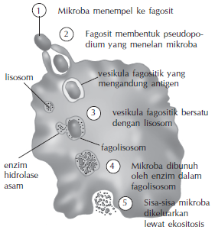
Mekanisme Fagositosis

Slide 15
Sel Natural Killer (Sel NK)
Sel NK merupakan sel pertahanan yang mampu melisis dan membunuh sel-sel kanker serta sel tubuh yang terinfeksi virus sebelum diaktifkannya sistem kekablan adaptif.
Sel-sel ini dengan cara menyerang menyerang membran sel target dan melepaskan senyawa kimia yang disebut perforin.

Slide 16
Protein Antimikroba
Protein antimikroba meningkatkan pertahanan dalam tubuh dengan melawan mikroorganisme secara langsung atau dengan menghalangi kemampuannya untuk bereproduksi.
Protein antimikroba yang penting adalah interferon dan protein komplemen.
Interferon melindungi bagian sel lain di sekitarnya dengan cara menghambat perbanyakan sel-sel yang terinfeksi.
Protein komplemen dapat diaktifkan oleh munculnya ikatan antigen dan antibodi atau jika protein komplemen bertemu dengan molekul polisakarida di permukaan tubuh mikroorganisme.

Slide 17
Kekebalan Adaptif
Kekebalan adaptif mampu mengenali dan mengingat patogen spesifik sehingga dapat bersiap bila infeksi patagon yang sama terjadi di kemudian hari.
Contoh sistem kekebalan adaptif yang penting adalah limfosit.

Slide 18
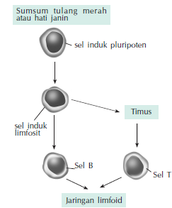
Limfosit
Limfosit telah matang sebelum bertemu dengan antigen yang akan dilawannya.
Artinya, bukan gen kitalah yang menentukan benda asing yang akan dilawan oleh limfosit.
Perkembangan limfosit

Slide 19
Jika ada protein asing (antigen) masuk kedalam tubuh, sel B yang telah spesialisasi akan menghasilkan protein yang disebut antibodi yang disebut juga imunoglobulin (Ig).
Ada tiga jenis antigen, yaitu:
Heteroantigen, merupakan antigen yang berasal dari spesies lain.
Isoantigen, merupakan antigen dari spesies yang sama tetapi struktur genetiknya berbeda.
Autoantigen, merupakan antigen yang berasal dari tubuh itu sendiri dan menyebabkan pembentukan antibodi tubuh juga.

Slide 20
Antibodi tidak dapat langsung menghancurkan antigen.
Antibodi yang dapat menggumpalkan antigen disebut presipitin.
Antibodi yang dapat menguraikan antigen disebut lisin.
Antibodi yang dapat menawarkan racun disebut antitoksin.
Keadaan sistem pertahanan tubuh yang sangat peka terhadap antigen tertentu disebut alergi.

Slide 21
Macam-macam Kekebalan Tubuh
Dilihat dari segi ingatan imunologis, kekebalan dibagi atas:
Kekebalan aktif
Kekebalan aktif adalah bila tubuh menghasilkan antibodi untuk menahan molekul asing (antigen).
Kekebalan aktif dapat juga terbentuk dengan vaksinasi.

Slide 22
Kekebalan pasif
Kekebalan pasif adalah kekebalan yang didapat dari pemindahan antibodi dari suatu individu ke individu lainnya.
Kekebalan pasif juga dapat terjadi secara buatan dengan menyuntikkan antibodi dari manusia atau hewan yang telah kebal terhadap suatu penyakit, misalnya rabies atau anjing gila.

Slide 23
Penyakit yang Berhubungan dengan Sistem Kekebalan
AIDS
Virus ini disebut HIV (Human Immunodeficiency Virus).
HIV menginfeksi sel T limfosit.
Sel T yang terinfeksi dapat membentuk virus baru dalam jangka waktu yang lama.
HIV juga dapat menetap selama bertahun-tahun sebagai provirus yang selalu menyerang sistem kekebalan.

Slide 24
Autoimunotas
Autoimunitas adalah suatu kelainan dimana sistem kekbalan tubuh menyerang jaringan tubuh sendiri. Contoh penyakit autoimunitas adalah penyakit Addison kelenjar adrenal, toroiditis, artritis rematoid, multiple sclerois, anemia pernisisus dan lupus.

